Slide 1
Notes:
Historique du projet :
Lors de la Soirée des bibliothèques 2015, les membres de l’ABF avaient mené une réflexion autour des relations publiques des bibliothèques sous forme de workshop. Il en était ressorti un fort besoin de développer une stratégie commune autour d’un argumentaire solide afin d’offrir une meilleure visibilité aux bibliothèques. L’un des moyens proposés pour cela fut la conception de document-flyer de présentation. Ainsi, suite à cette Soirée des bibliothèques, l’ABF a contacté Sophie Menétrey, étudiante HEG en Information documentaire en lui demandant de proposer un contenu pour ce document dans le cadre de son travail de Bachelor.
Afin de contextualiser le contenu proposé, les objectifs suivants ont été fixés :
Analyser les caractéristiques et l’environnement des bibliothèques publiques et/ou scolaires fribourgeoises
Construire un argumentaire mettant en avant les plus-values des bibliothèques publiques et/ou scolaires pour leurs usagers
Proposer des pistes de promotion pour les bibliothèques publiques et/ou scolaires fribourgeoises auprès de leurs interlocuteurs politiques
Afin de proposer un contenu en lien avec la réalité fribourgeoises, Sophie Menétrey s’est entretenue avec plusieurs bibliothécaires et élus politiques du canton.
Une fois le travail terminé, le contenu du document promotionnel lui-même a été discuté, modifié et validé par le comité de l’ABF. Le développement des aspects graphiques a été confié à l’agence « Karakter Graphic Design » de Fribourg (http://karakter.ch/)
L’entier du travail de Bachelor de Sophie Menétrey est consultable et téléchargeable via la plateforme REROdoc en suivant le lien suivant : https://doc.rero.ch/record/278068

Slide 2
Notes:
Point 1:
«Les […] bénéfices significatifs que l’on peut identifier comprennent la collection des documents en elle-même et les nombreux services offerts par la bibliothèque ; les programmes de formation, ainsi que les bénéfices éducatifs qui découlent de la mission de la bibliothèque, y compris l’alphabétisation des usagers ; la mise à disposition d’ordinateurs dans la bibliothèque ; l’expertise du personnel ; la bibliothèque en tant que lieu de rencontre de la communauté ; le “halo” des dépenses faites par les usagers de la bibliothèque dans les établissements situés à proximité de la bibliothèque ; et le surcroît de valeur que génère la bibliothèque dans l’immobilier du quartier où elle est implantée ainsi que sur les partenariats avec le quartier. » (Touitou, 2016)
Point 2:
La bibliothèque acquiert des documents, des founitures et des services. Elle effectue des dépenses de fonctionnement. Elle crée des emplois et génère de l’activité économique lorsque ses employés effectuent des dépenses dans la commune, la région. Elle attire des usagers susceptibles de consommer dans les commerces alentours. Enfin, l’ensemble de ses activités génère des rentrées fiscales (AFNOR, 2016).
Point 3:
Dans le document rédigé par Dominique Papin en 2015 (révisé en 2016), vous trouverez un survol de la littérature récente mettant en avant les corrélations entre les différents services de la bibliothèque et la réussite des étudiants.
Références :
AFNOR, 2016. Qu’est-ce qui fait la valeur des bibliothèques ? [enligne]. [S.l.]: AFNOR, 2016. [Consulté le 8 janvier 2017]. Disponible à l’adresse : http://portailgroupe.afnor.fr/public_espacenormalisation/AFNORCN46- 8/Livre%20Blanc%20fev2016.pdf
TOUITOU, Cécile, 2016. Retour sur investissement...ou commet les bibliothécaires alchimistes transforment l’argent en matière grise. Bulletin des bibliothèques de France [en ligne]. 2016, no 8. [Consulté le 8 janvier 2017]. Disponible à l’adresse : http://bbf.enssib.fr/consulter/bbf-2016-08-0020-002
PAPIN, Dominique, 2015. Impact des bibliothèques sur la réussite des étudiants? [enligne]. [S.l.]: Université du Québec, 2015. [Consulté le 8 janvier 2017]. Disponible à l’adresse : http://www.enssib.fr/bibliotheque-numerique/documents/65739-impact-des-bibliotheques-sur-la-reussite-des-etudiants-survol-de-la-litterature-recente.pdf

Slide 3
Notes:
Voir en particulier:
L’art.57b) de la Loi sur la scolarité obligatoire du 9 septembre 2014: [Les communes], « dans leur activité de gestion, doivent notamment:
(…) e) créer et gérer une bibliothèque ou en permettre facilement et gratuitement l’accès aux élèves.»
La loi scolaire est facilement accessible via internet.
Ainsi que le Rapport du Groupe de travail sur les bibliothèques scolaires et mixtes du canton de Fribourg, du 24 juin 2008. Ce rapport est disponible sur: www.abf-vfb.ch > boîte à outils > qualité.
Bien que daté, ce rapport est toujours d’actualité puisque la situation des bibliothèques scolaires de niveau primaire et secondaire I n’a pas évolué depuis.

Slide 4
Notes:
La bibliothèque joue un rôle fondamental pour la stimulation de la cohésion sociale en tant que « lieu de vie chaleureux et enthousiasmant autour des livres, de la culture et des autres ». A l’échelle des collectivités, elle constitue un des rares lieux publics gratuit et ouvert à tous permettant un « réel œcuménisme social et intergénérationnel ». Elle encourage l’ouverture à l’autre et l’intégration (Babois, 2015, pp. 10-12). En tant que « 3ème lieu » elle permet de « tisser du lien social » (Girard, 2016) et de nourrir la cohésion culturelle (Servet, 2014).
Quelques exemples marquants mis sur pied proche de chez nous en 2016 :
« La bibliothèque cantonale de Fribourg veut jouer les entremetteuses : faire des rencontres dans une bibliothèque, pourquoi pas ». Article paru sur RTS info le 3 février 2016 http://www.rts.ch/info/regions/fribourg/7467722-la-bibliotheque-cantonale-de-fribourg-veut-jouer-les-entremetteuses.html
En collaboration avec ProSenectute Vaud, la bibliothèque municipale de Vevey organise un atelier intergénérationnel autour du jeu vidéo. Article paru dans 24 Heures le 10.04.2016 http://www.24heures.ch/vaud-regions/riviera-chablais/juniors-initient-seniors-jeu-video/story/14442987
« La bibliothèque d’Yverdon creuse les racines : l’institution se penche sur les racines, végétales mais aussi culturelles avec une exposition réalisée par des migrants ». Article paru dans 24 Heures le 19.04.2016 http://www.24heures.ch/vaud-regions/nord-vaudois-broye/bibliotheque-yverdon-creuse-racines/story/28240145
Selon les normes de la CLP (2008, p. 21), la surface minimale pour le libre accès devrait être de 112 m2 pour une commune de moins de 2500 habitants, 200 m2 pour une commune de moins de 5000 habitants, 350 m2 pour une commune de moins de 10000 habitants, 500 m2 pour une commune de moins de 15000 habitants, 600 m2 pour une commune de moins de 20000 habitants, 900 m2 pour une commune de moins de 30000 habitants
Dans le cas du canton de Fribourg, en fonction des 36 communes abritant une bibliothèque et de leurs nombres d’habitants, cette surface devrait être de 8040 m2 au total. Or, selon les statistiques transmises à l’ABF en 2015, cette surface atteint au total 5633 m2. Sur l’ensemble du canton. Il manque donc 2407 m2 à disposition du public.
Références :
BABOIS, Agnès, 2015. La bibliothèque autrement : vers une adaptation de la bibliothèque aux nouveaux usages. Livre/échange [enligne]. Mai 2015. [Consulté le 8 janvier 2017]. Disponible à l’adresse : http://pro.bpi.fr/files/live/sites/Professionnels/files/Pdf/Inclusion/Bibliotheque%20dans%20la%20cite/DossierProLE66.pdf
CLP (éd.), 2008. Normes pour les bibliothèques de lecture publique: principes, données techniques et exemples pratiques. 3e éd. revue et augm. Berne : Ed. Hep. ISBN 978-3-907832-04-3
GIRARD, Hélène, 2016. La bibliothèque « 3ème lieu » permet de tisser du lien social. La Gazette.fr [en ligne]. 19.04.2016. [Consulté le 8 janvier 2017]. Disponible à l’adresse : http://www.lagazettedescommunes.com/417841/la-bibliotheque-troisieme-lieu-permet-de-tisser-du-lien-social/
SERVET, Mathilde, 2014. La bibliothèque, un lieu de rencontres, de culture, de vie, un espace d’information, d’apprentissage et de loisirs. biblioBE.ch [en ligne]. 19.02.2014. [Consulté le 8 janvier 2017]. Disponible à l’adresse : http://www.bibliobe.ch/fr/Dossier/La-bibliotheque-lieu-de-vie-et-lieu-d-etudes/La-bibliotheque-un-lieu-de-rencontres-de-culture.aspx
A lire pour aller plus loin :
Une étude québécoise confirme que la mise sur pied de services interculturels en bibliothèque favorise l’intégration des migrants au sein de la communauté (Picco, 2008).
PICCO, Paola, 2008. Multicultural libraries' services and social integration : the case of public libraries in Montreal, Canada. Public Library Quartery. 2008, vol. 27, issue 1, pp. 41-56
Article accessible par abonnement. Téléchargeable en pdf à la BCU-Fribourg.

Slide 5
Notes:
Compétences informationnelles – Définition:
«La compétence informationnelle est la reconnaissance des besoins d’information de l’usager et de ses capacités à identifier, à trouver, à évaluer, à organiser l'information ainsi que de la créer, de l'utiliser et de la communiquer efficacement en vue de traiter des questions ou des problèmes qui se posent.» UNESCO (2003). Déclaration de Prague. Vers une société compétente dans l’usage de l’information.
La maîtrise de la lecture est le socle sur lequel repose la compétence informationnelle. Elle est la condition sine qua non d’une identification, d’une l’évaluation et d’une utilisation adéquates de l’information, notamment sur internet.
La bibliothèque a une mission d’accompagnement du citoyen vers l’acquisition de compétences informationnelles, quels que soient les supports.
L’incapacité d’une personne à utiliser les technologies de l’information et de communication, que ce soit par manque de moyens financiers ou par méconnaissance, est une source de marginalisation que l’on nomme «fracture numérique». En d’autres termes, la fracture numériques. En proposant des outils adaptés, une connexion internet et un accompagnement des usagers à l’utilisation de ces outils, la bibliothèque peut contribuer à la réduction de cette fracture numérique.
Les bibliothèques valaisannes, par exemple, offrent pratiquement toutes un accès internet: http://www.bibliovalais.ch/valais/acceder-internet-10.html

Slide 6
Notes:
La bibliothèque soutient l’éducation permanente en mettant à disposition de tous des contenus sur toutes sortes de sujets ; elle permet à ses usages d’approfondir leurs centres d’intérêt et de faciliter leur éducation formelle et informelle (IFLA/UNESCO, 2002, p. 31). « Une bibliothèque est un entrepôt d’informations, et un lieu qui fournit à tous les citoyens une égalité d’accès à ces informations » (Gaiman, 2014, p. 16). Elle permet à chacun de « comprendre et diriger les grandes transformations sociales et techniques » de notre société pour pouvoir ensuite la faire fonctionner (Deprez, cité par Laureys et Lecomte, 2011, p. 4). Par la diversité de ses collections, la bibliothèque permet aux citoyens de stimuler leur esprit critique et de construire leur regard sur le monde. Ainsi, elle constitue la clé du savoir à l’échelon local et représente un moyen essentiel « d’élever dans les esprits les défenses de la paix et de contribuer au progrès spirituel de l’humanité » (IFLA/UNESCO, 2002, p. 67).
Fin 2015, le canton du Valais comptait 335’696 habitants (voir les Statistiques cantonales valaisannes pour 2015 ici https://www.vs.ch/web/acf/statpop). Parmi eux, 94’467 étaient inscrits comme lecteurs actifs dans une bibliothèque (voir les Statistiques « Bibliothèques » récoltées par l’OFS ici : https://www.bfs.admin.ch/bfs/fr/home/statistiques/culture-medias-societe-information-sport/culture.gnpdetail.2016-0320.html). Dans le canton de Fribourg, pour 303’377 habitants au total (voir les statistiques cantonales fribourgeoises pour 2015 ici : http://www.fr.ch/sstat/fr/pub/annuaire_statistique.htm), l’ABF a dénombré 35’058 lecteurs inscrits dans une bibliothèque (statistiques transmises par les bibliothèques membres fin 2015).
Références :
GAIMAN, Neil, 2014. Pourquoi notre futur dépend des bibliothèques de la lecture et de l’imagination : une conférence sur le devoir de chaque citoyen d’exercer son imagination et de pourvoir à ce que les autres exercent la leur [en ligne]. [S.l.] : Au Diable Vauvert. [Consultéle15août2016]. ISBN978-2-84626-946-9. Disponible à l’adresse : http://www.crlbn.fr/wp-content/uploads/2014/12/Neil-Gaiman_Pourquoi-notre-futur-depend-des-bibliotheques_2014.pdf
IFLA/UNESCO (éd.), 2002. Les services de la bibliothèque publique: principes directeurs de l’IFLA/UNESCO. Paris : ABF Association des bibliothécaires français. Médiathèmes, 3. ISBN 978-2-900177-21-1
A lire pour aller plus loin :
Une étude menée dans le contexte de l’apartheid en Afrique du Sud, intitulée The shift from apartheid to democracy : issues and impacts on public libraries in Cape Town a pu mettre en avant que le fait d’offrir un accès à l’information pour les citoyens favorisait largement la progression de la démocratie, la bibliothèque ayant donc un rôle à la fois social et politique pour la société.
BROWN, Nicole, 2004. The shift from apartheid to democracy : issues and impacts on public libraries in Cape Town. Libri. 2004, vol. 54, pp. 169-178
Article accessible par abonnement. Téléchargeable en pdf à la BCU-Fribourg.

Slide 7
Notes:
Les bibliothèques fribourgeoises proposent de nombreuses des activités culturelles et ludiques destinées à tous les âges:
Né pour lire
Heure du conte
Ateliers philo
Ateliers de bricolage
Lecture Académie
Expositions
Lectures
….
Ces activités concourent à une vie culturelle cantonale foisonnante et à l’intégration sociale de tous les citoyens par des échanges interculturels et intergénérationnels.
De par leur connaissance de la production littéraire et documentaire pour enfants, jeunes et adultes, les bibliothécaires sont des interlocutrices privilégiées pour guider les lecteurs dans leurs choix de lecture en fonction de leurs goûts et besoins. Les liens humains qu’elles créent avec les lecteurs leur permettent de constituer des collections cohérentes et réellement adaptées à l’âge, aux besoins et aux goûts de chacun.

Slide 8
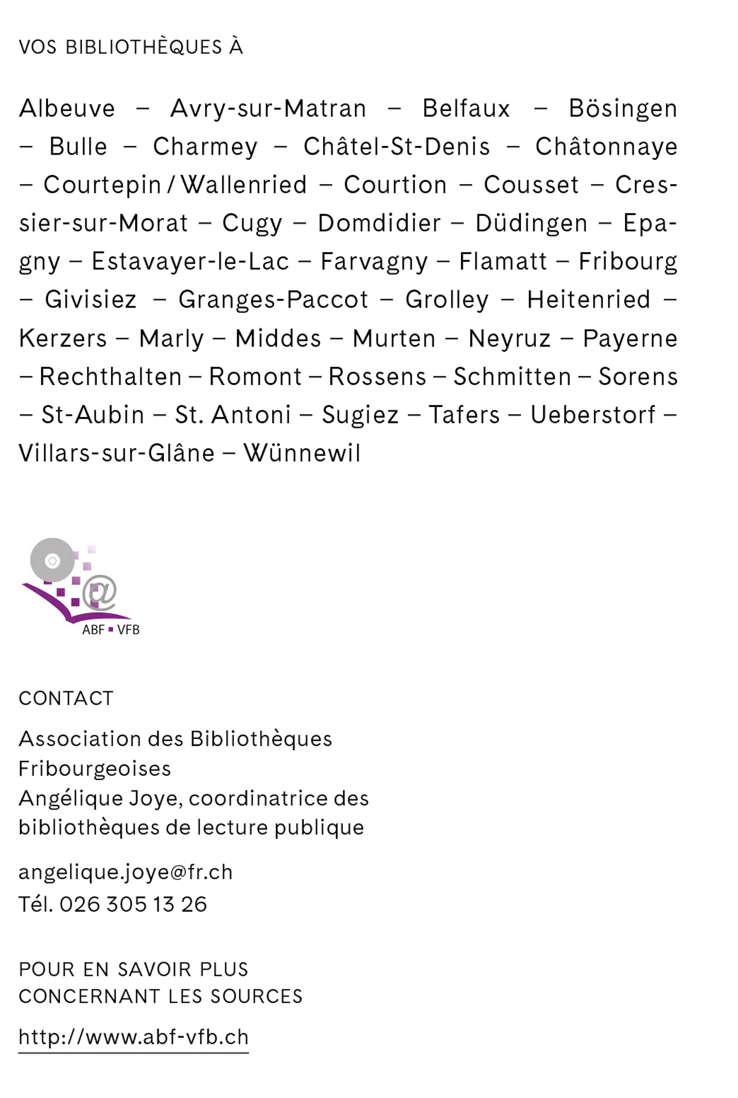

Slide 9
Ma bibliothèque
Cette slide est à la disposition de la bibliothèque
Notes:
Cette slide est à disposition de la bibliothécaire qui effectue la présentation. Elle est destinée à permettre de situer sa propre bibliothèque par rapport aux informations précédemment citées. Par exemple: heures d’ouverture, accès internet, fréquentation, surface disponibles, collaboration avec les enseignants.
Elle doit permettre à votre interlocuteur de prendre connaissance de votre situation spécifique dans le paysage des bibliothèques suisses et fribourgeoises.

